Slide 1
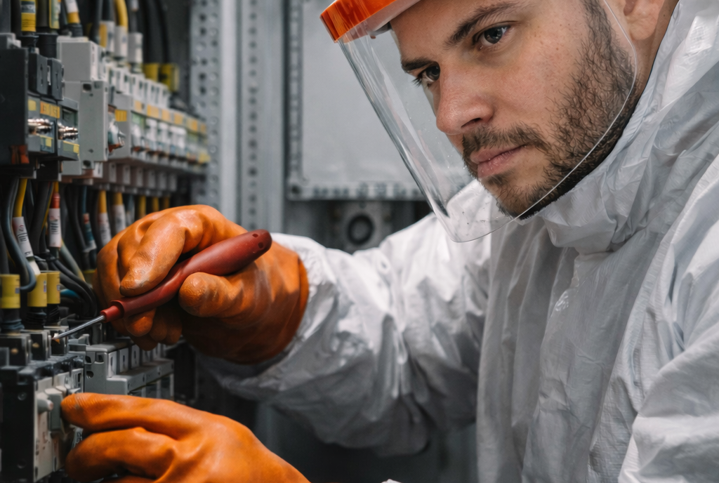
AKSIENNA S.L.

Slide 2

  Índice
1
Nosotros
2
Valores
3
Nuestro Equipo
4
Áreas de servicio y capacidad
5
Propuesta de valor y enfoque
6
Programación de obra y Enfoque de Licitación.
7
Contratos y Documentación

Slide 3
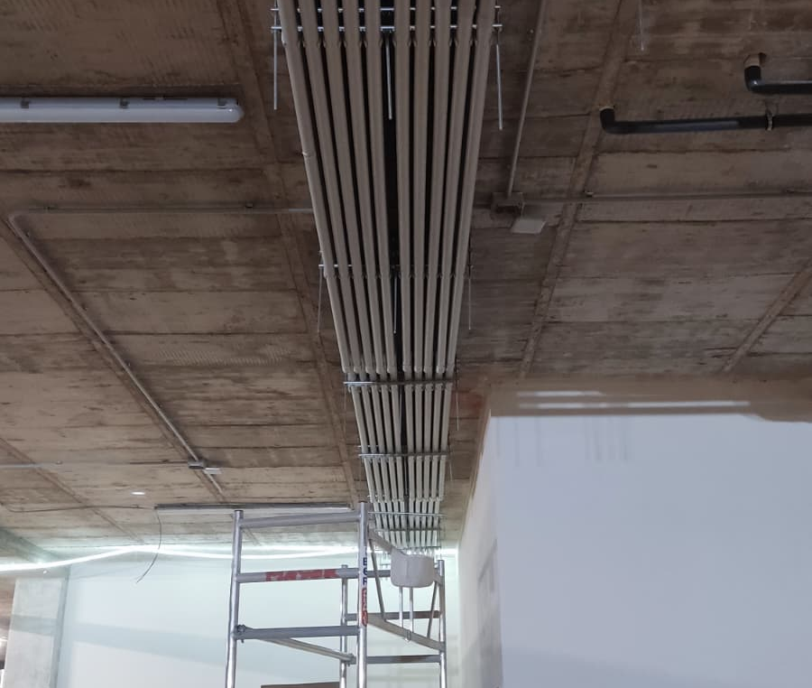
  Nosotros
AKSIENNA S.L. ofrece soluciones integrales de electricidad industrial, montaje de cuadros eléctricos y mantenimiento predictivo y correctivo. Nos proyectamos como un socio técnico capaz de ejecutar proyectos de alta complejidad. Nuestros servicios están estratégicamente diseñados para maximizar la eficiencia y la seguridad de sus operaciones, garantizando el cumplimiento normativo y una ejecución precisa.

Slide 4
  Valores
Independencia
Criterio técnico objetivo, sin dependencia de proveedores..
Transparencia
Metodología, materiales y plazos con trazabilidad completa.
Responsabilidad
Seguridad integral y correcta ejecución en cada proyecto eléctrico.
Vanguardia
Nos enfocamos en la información que es importante para nuestros usuarios.
Precisión
Instalaciones confiables que cumplen estándares técnicos y normativos.
Relevancia
Soluciones orientadas a la continuidad operativa del cliente..

Slide 5
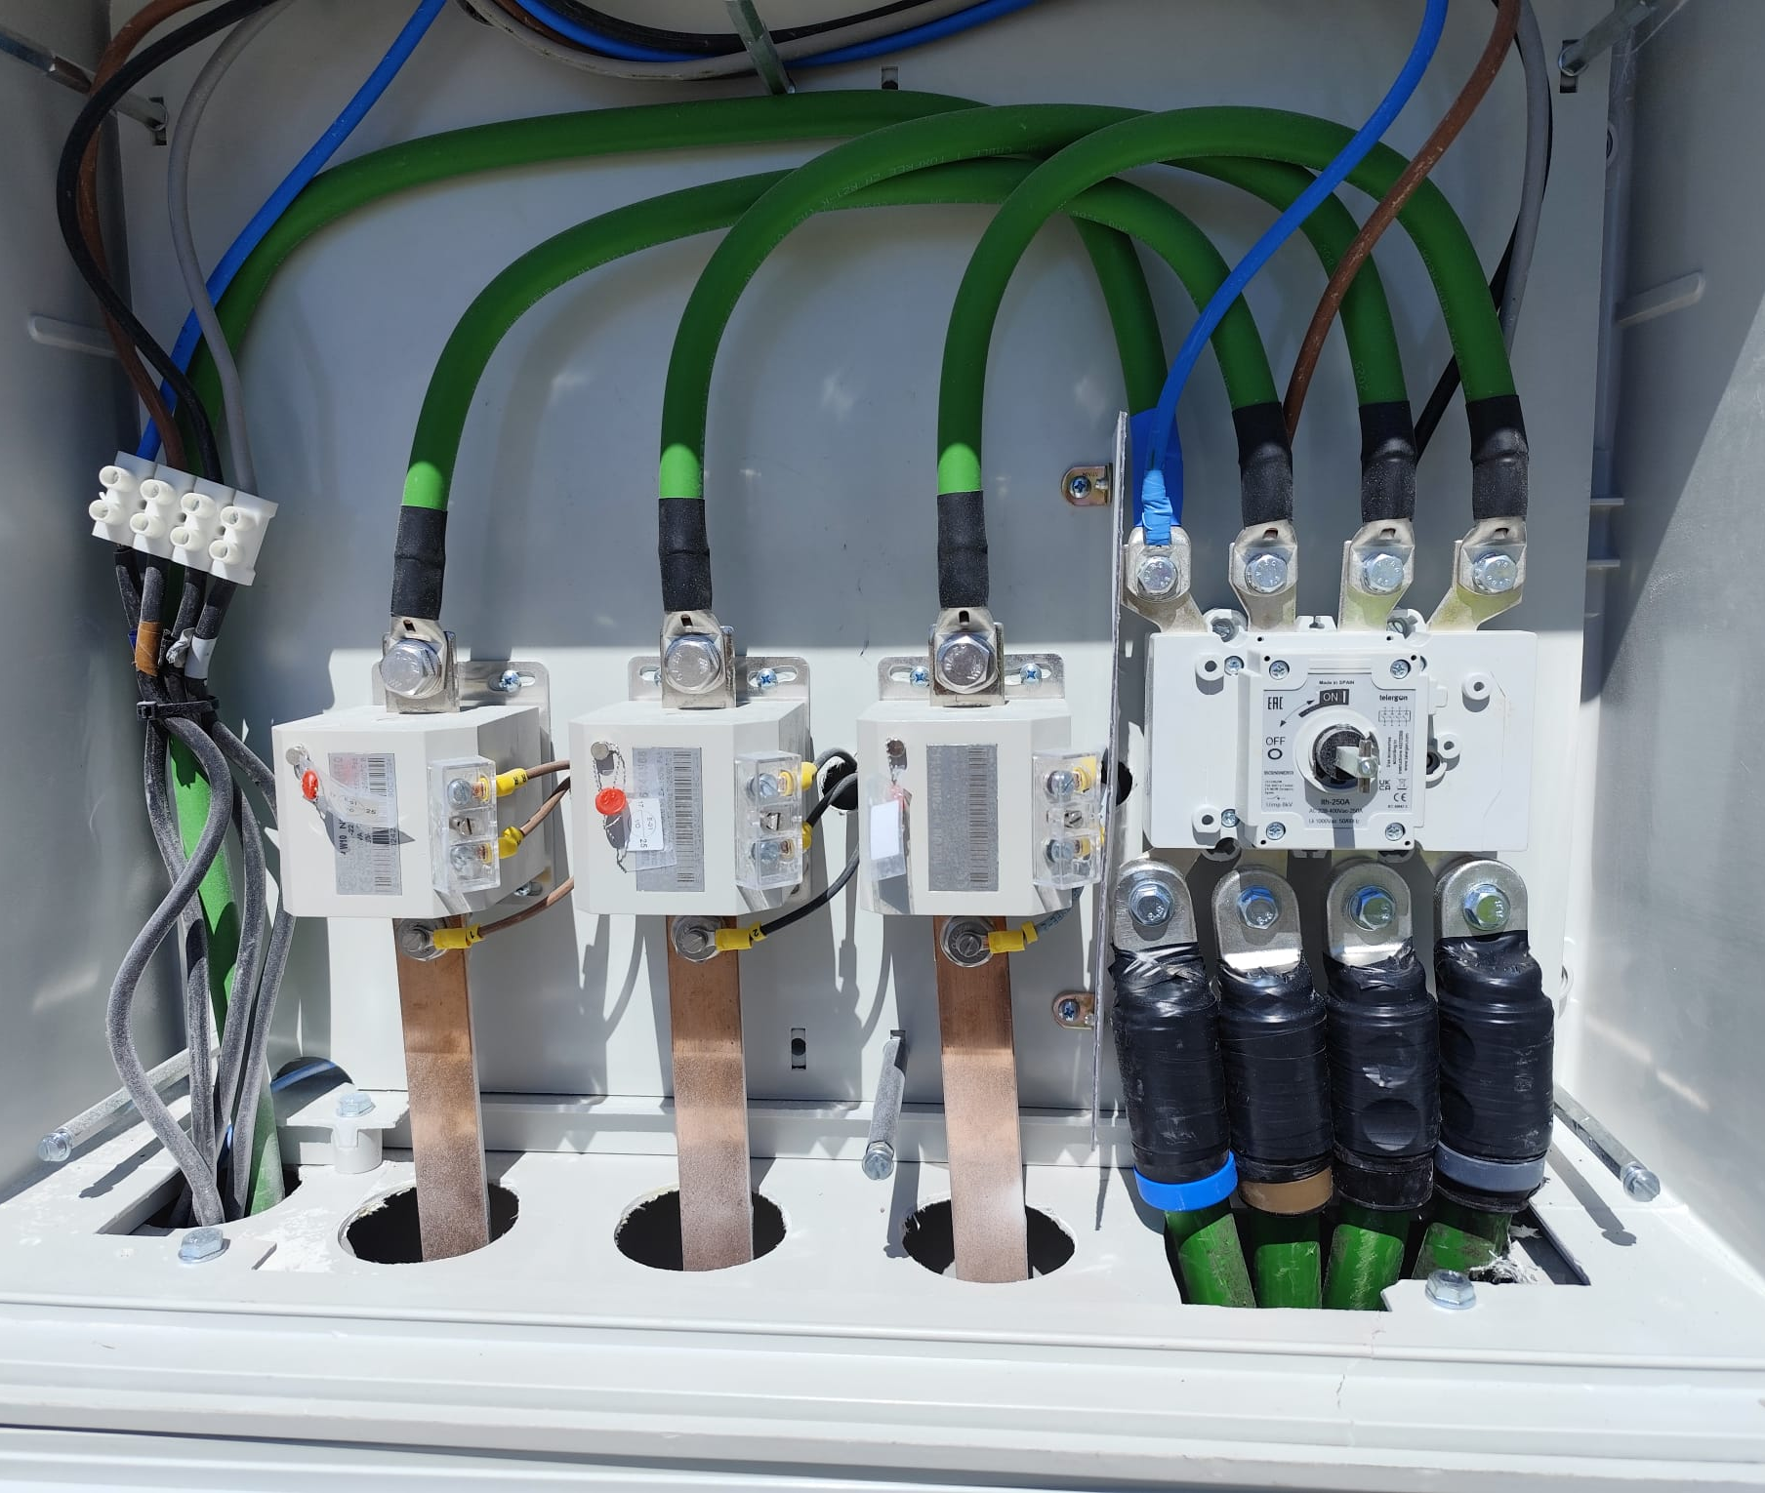
Nuestro Equipo
AKSIENNA S.L. se consolida como una empresa referente en el sector, caracterizada por su rigor técnico, eficiencia y compromiso con la excelencia. Bajo la dirección de José Antonio Fleitas Martínez, responsable de licitaciones y desarrollo de obras, lidera un equipo altamente cualificado que ejecuta proyectos industriales de gran envergadura con precisión, planificación estratégica y cumplimiento estricto de normativas, y la Ing. Laura Martinez con su enfoque profesional en la parte técnica - administrativa, estructurando resultados óptimos, seguros y sostenibles, consolidando la confianza de sus clientes y socios en cada ejecución.

Slide 6
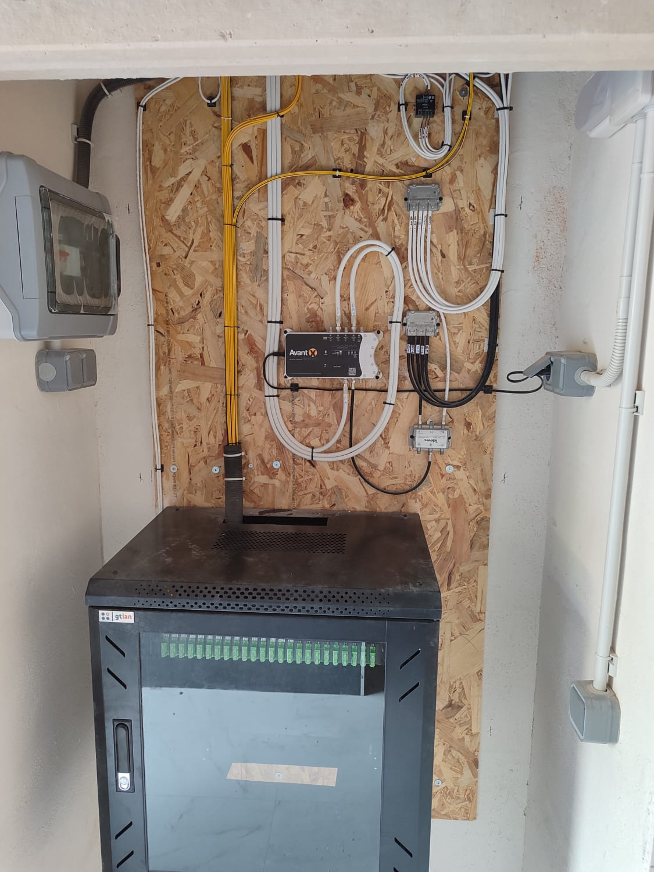
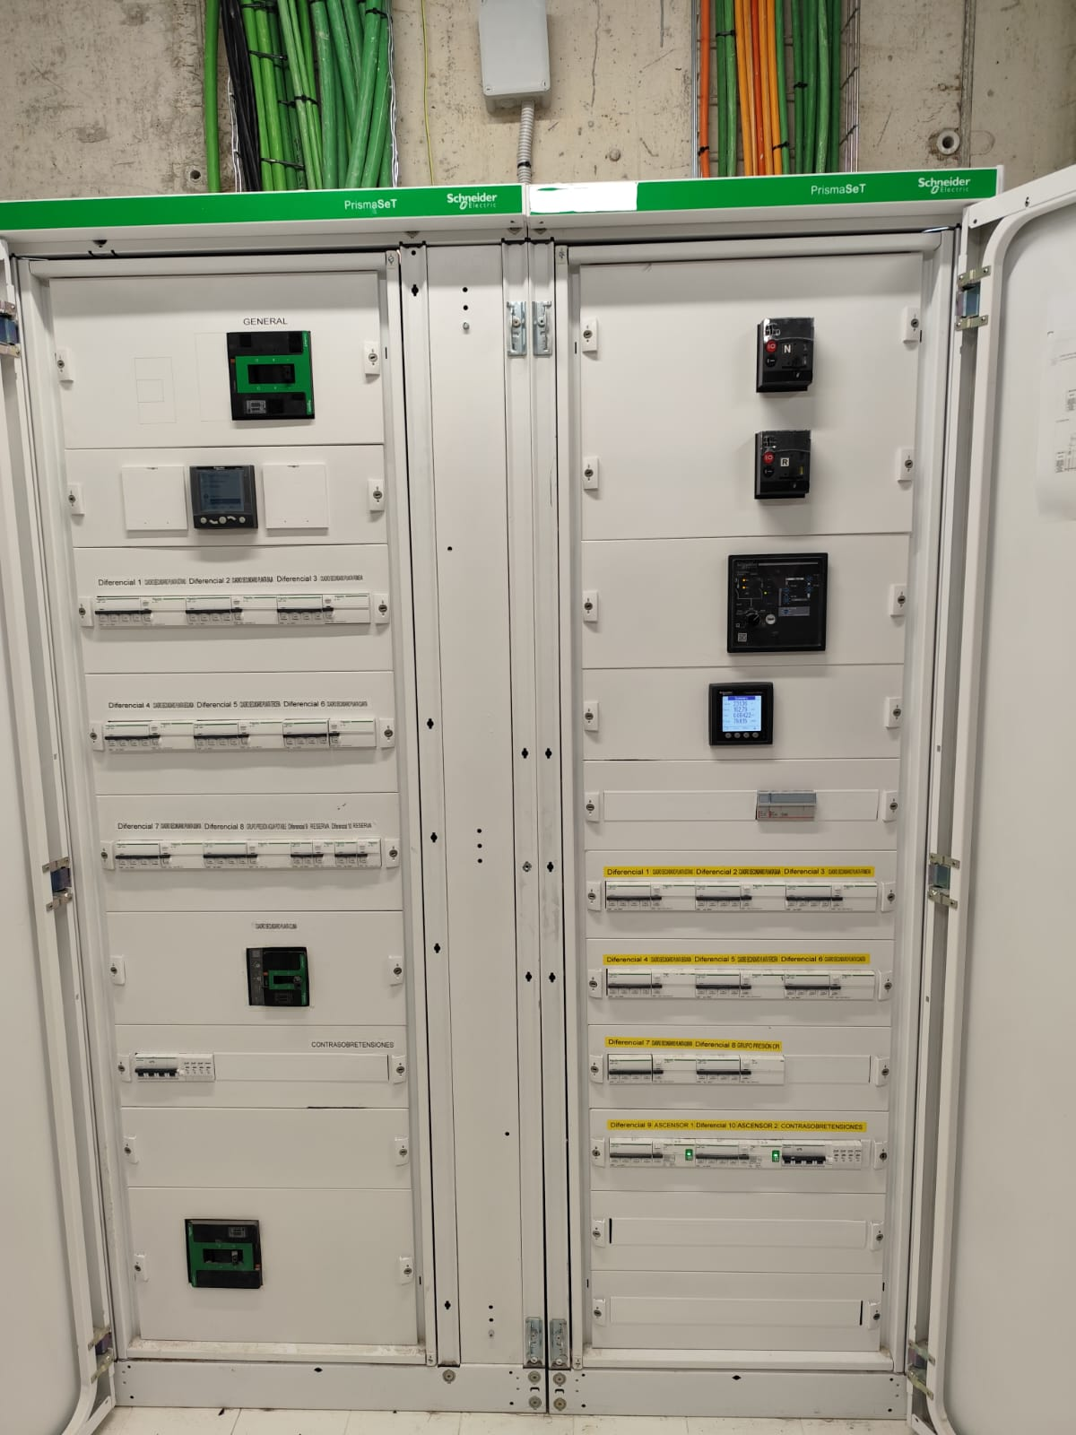
  Áreas de Servicio y Capacidad
Nuestro Compromiso es con la Ejecución Técnica de Alta Calidad.
Especialistas en soluciones eléctricas integrales
garantizando seguridad, eficiencia y
cumplimiento riguroso de la normativa.
Capacidades Clave
Montaje y Mantenimiento de Cuadros Eléctricos
Instalaciones Industriales de Baja, Media y Alta Tensión
Evaluación continua

Slide 7
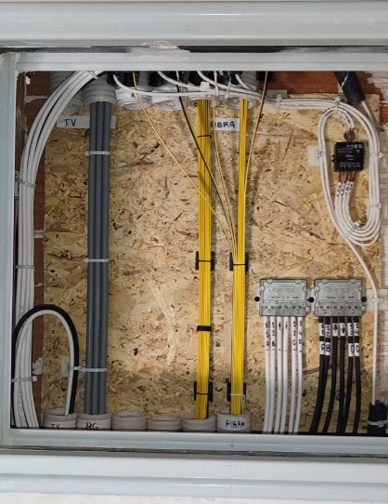
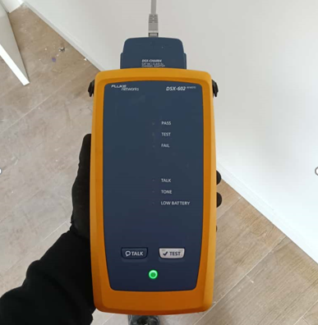
  Áreas de Servicio y Capacidad
Automatización y Control de Procesos
Diseño e Integración de Sistemas
Monitoreo y Supervisión en Tiempo Real
Optimización y Eficiencia Operativa
PLC/SCADA y telecontrol para optimización
Mantenimiento Predictivo y Correctivo
Servicios programados y de emergencia
Continuidad operativa
Legalización y Certificación

Slide 8
  Propuesta de Valor y Enfoque
Nos entusiasma presentar nuestra propuesta de valor, diseñada para establecer una asociación técnica y estratégica con Grupo Cobra que garantice la ejecución óptima de su licitación de obra.
Definimos el alcance y la metodología para asegurar resultados con calidad, seguridad y cumplimiento de plazos (ingeniería de detalle, planificación, QA/QC, comisionado, “as built”, manuales y formación).

Slide 9
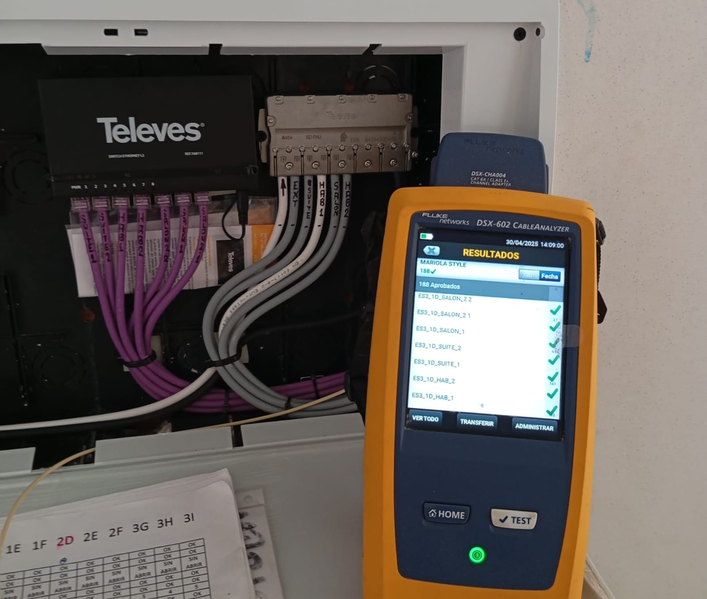
  Programación de Obra (Cronograma)
Hitos sugeridos:
Ingeniería → Suministros → Montaje → Pruebas y Puesta en Marcha.
Seguimiento: reportes semanales de avance, control de riesgos, coordinación de actividades y entregables.
(Sustituir por semanas/fechas reales del proyecto.)

Slide 10
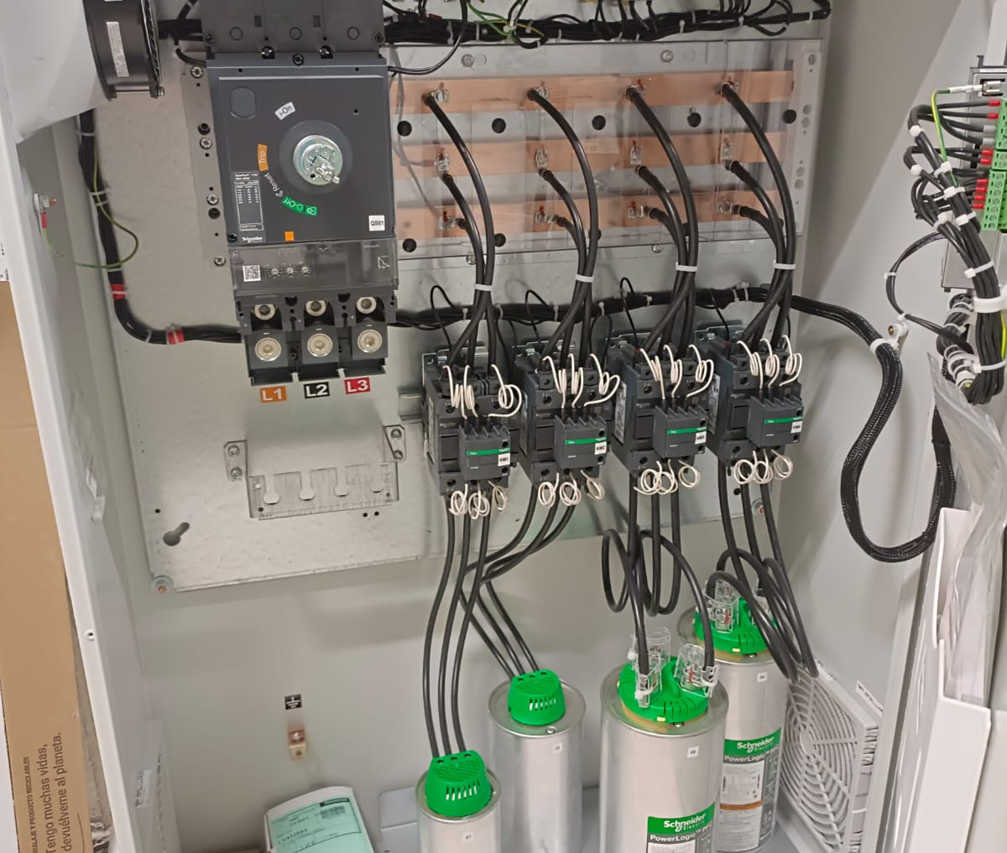
  Enfoque de Licitación
Enfoque en la Licitación: Por la naturaleza de este dossier, la propuesta económica específica se detalla en el pliego técnico adjunto, adaptado a las especificaciones del proyecto. Nuestro compromiso es presentar una oferta robusta y competitiva, garantizando máxima calidad técnica y cumplimiento de plazos.

Slide 11
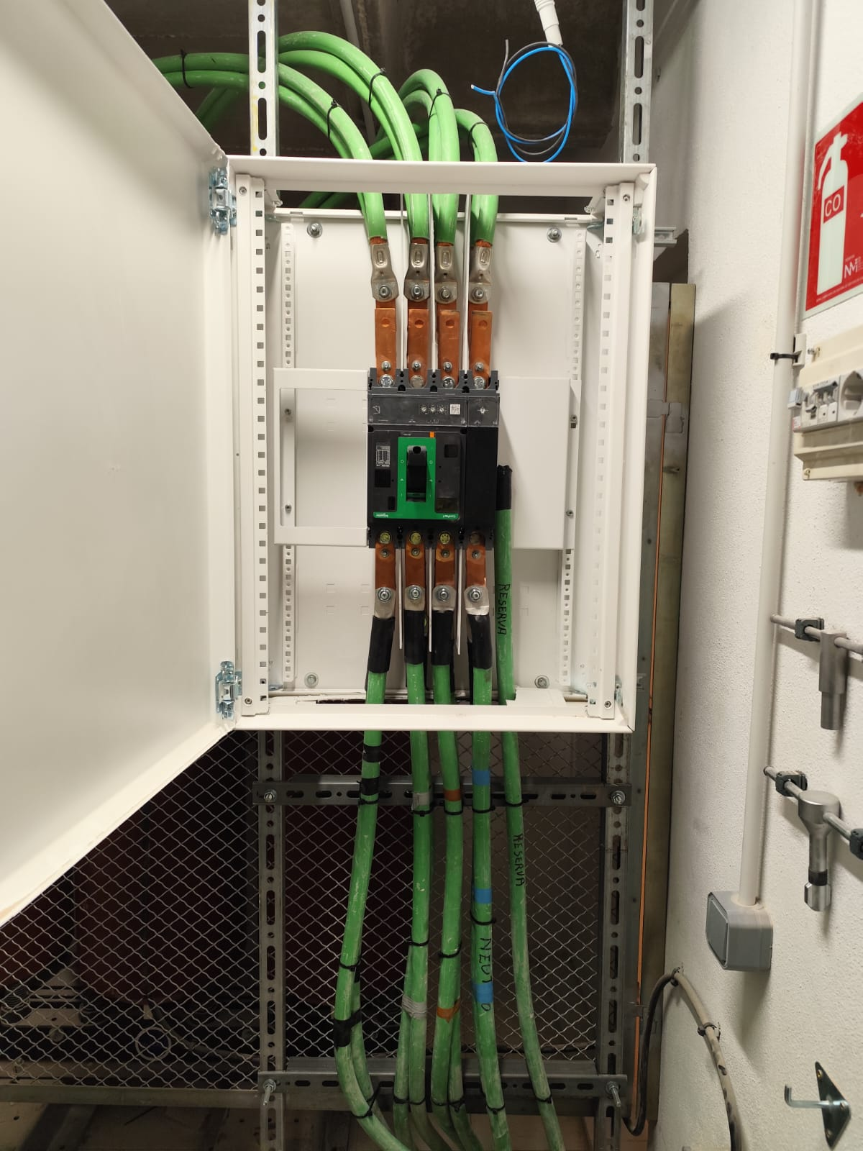
  Contratos y Documentación
-Contrato / Pedido de obra.
-PSS y Evaluaciones de Riesgo.
-Plan de Calidad (ITPs, checklists, trazabilidad).
Certificados de materiales, ensayos y conformidad CE.
-Protocolos: aislamiento, continuidad, protecciones.
-Planos “as built”, manuales y dossier de cierre.
Estamos convencidos de que esta propuesta reforzará la infraestructura eléctrica y operativa de su proyecto con Grupo Cobra y facilitará un desarrollo seguro y de alto desempeño.
Nuestro equipo, liderado por José Antonio Fleitas Martínez, queda a disposición para ajustar cualquier aspecto técnico o de cronograma, alineándonos con sus objetivos.
Gracias por su tiempo y consideración.

